Slide 1
รหัสวิชา MCA1109 รายวิชา การนำเสนอเชิงนิเทศศาสตร์
Week 7
อ. อิสรี ไพเราะ(อ.ต๊ะ)
isaritiaw@gmail.com
MB. 0863583508

Slide 2
สัปดาห์ที่ | หัวข้อ/รายละเอียด
7 | การพูดเพื่องานนิเทศศาสตร์

Slide 3
การพูดเพื่องานนิเทศศาสตร์
การพูด...ประกอบด้วย
คำพูด
น้ำเสียง จังหวะทำนองเสียง
สีหน้า แววตา
กริยาท่าทาง เมื่อผู้พูดทำการพูดโดยการส่งสารซึ่งเป็นได้ทั้งวัจนภาษา และอวัจนภาษา

Slide 4
ความสำคัญของการพูดเพื่องานนิเทศศาสตร์
1. เป็นเครื่องมือในการโน้มน้าวจิตใจบุคคลให้คิดและคล้อยตาม เช่น การพูดโฆษณา ประชาสัมพันธ์ การโฆษณาชวนเชื่อ การโฆษณาหาเสียง การเชิญชวนให้ร่วมกิจกรรมต่างๆ เป็นต้น

Slide 5
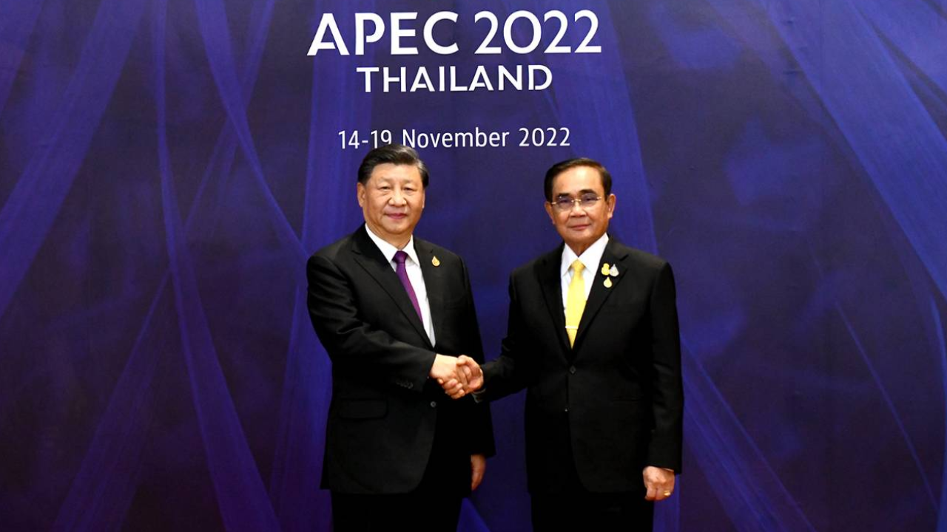
2. เป็นเครื่องมือในการสมาคม (การสมาคมต้องอาศัยปิยวาจาเพื่อผูกไมตรีนำไปสู่ความสำเร็จในกิจการด้านต่างๆ)

Slide 6
3. เป็นเครื่องมือนำไปสู่ความสำเร็จในชีวิต
กรณีศึกษา “Rirew” เจ้าแม่ไลฟ์สดขายทุกอย่าง ภายใต้การเป็น Partner กับไปรษณีย์ไทย ความสำเร็จที่ต้องกล้าและแตกต่าง

Slide 7
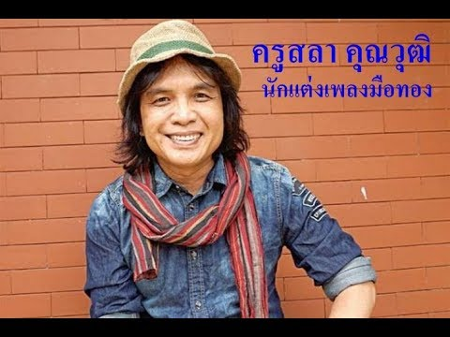
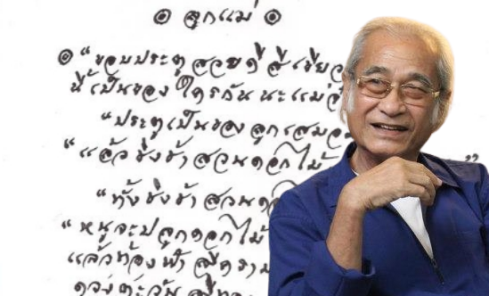
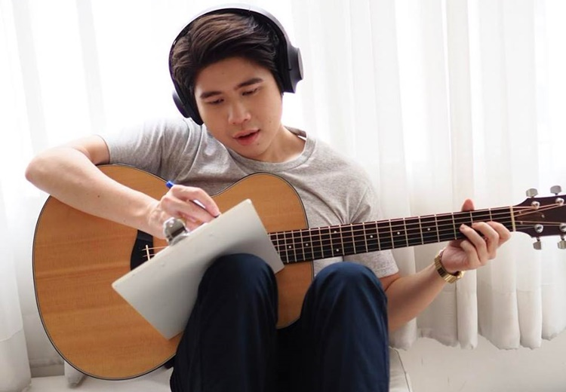
4. เป็นเครื่องมือในการถ่ายทอดอารมณ์ ความรู้สึกต่างๆ เพื่อลดภาวะเครียด / เพิ่มความสุขแก่ชีวิต เช่น บทเพลง บทกวี ...

Slide 8
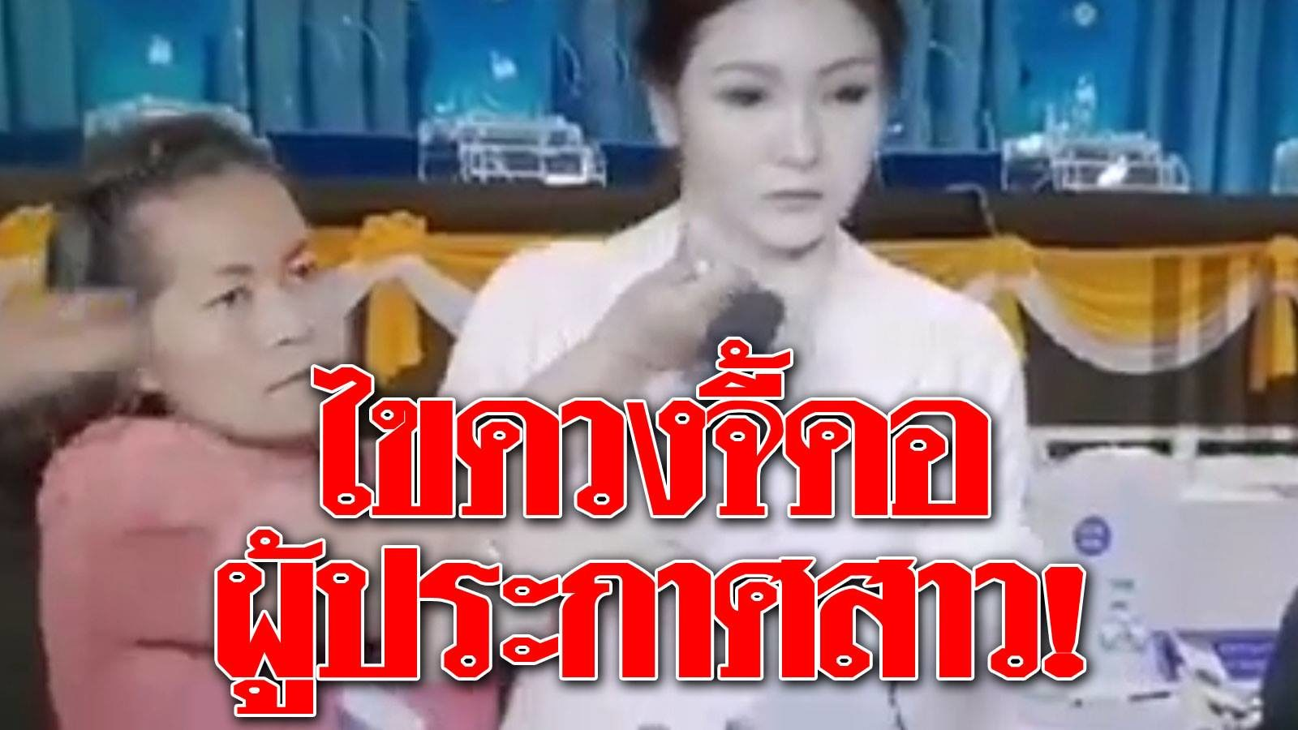
องค์ประกอบสำคัญของการพูดเพื่องานนิเทศศาสตร์ 1. ผู้พูด
2. เนื้อเรื่อง (สาร)
3. ผู้ฟัง
4. เครื่องมือสื่อความหมาย (ช่องทางที่ผู้ส่งสารใช้ในการสื่อสาร)
5. สถานการณ์ในการพูด (สภาพแวดล้อมในขณะสื่อสาร)

Slide 9
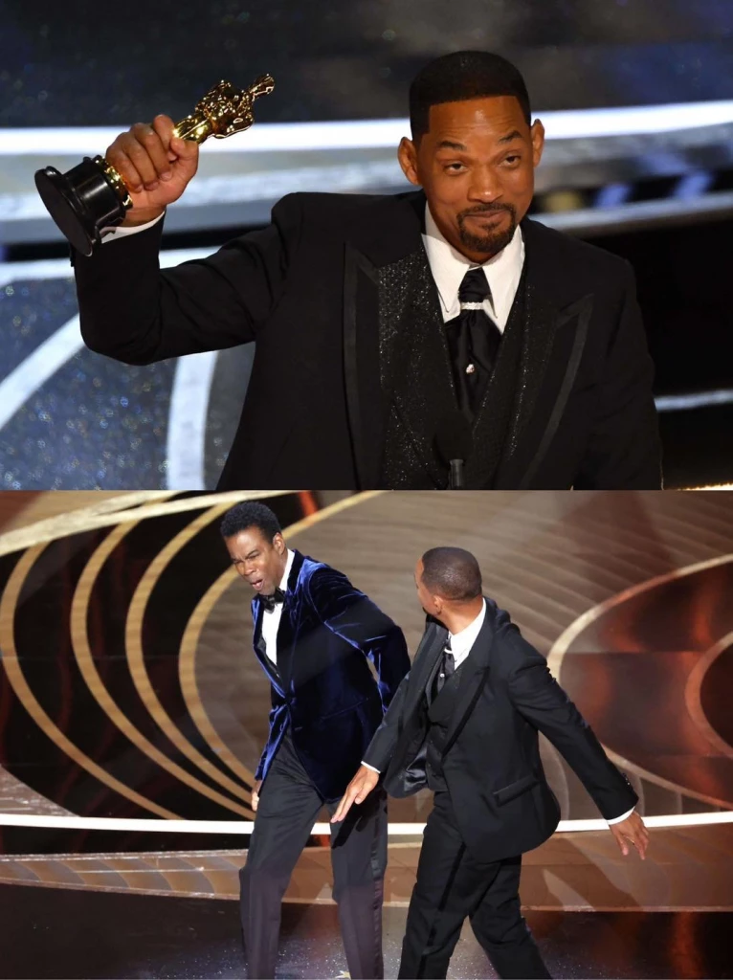
หลักการพูด...ที่ดี 10 ประการ
1. จงเตรียมพร้อม
2. จงเชื่อมั่นในตัวเอง
3. จงปรากฏตัวอย่างสง่าผ่าเผย
4. พูดโดยใช้เสียงอันเป็นธรรมชาติ
5. จงใช้ท่าทางประกอบการพูดให้พอเหมาะ

Slide 10
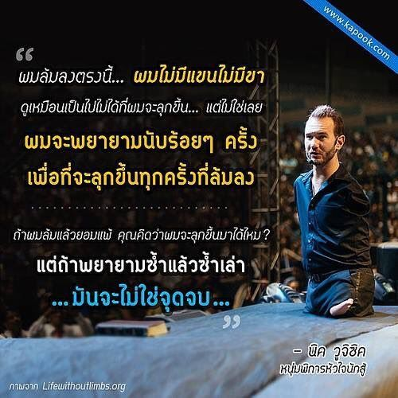
6. จงใช้สายตาให้เป็นผลดีต่อการพูด (สบตาผู้ฟังด้วยความเป็นมิตร)
7. จงใช้ภาษาที่ง่ายและสุภาพ
8. จงใช้อารมณ์ขัน (สุภาพ)
9. จงจริงใจ
10. จงหมั่นฝึกหัด

Slide 11
ใจถึง พึ่งไม่ค่อยได้ สร้างปัญหาต่อ ก่อปัญหาใหม่ ยืนยันเรื่องความโปร่งใส แต่ไม่ให้ตรวจสอบ พร้อมชนทุกปัญหาด้วยสติปัญญาที่มี แปดหมื่นสี่ คือจำนวนเซลล์สมอง จุดแข็งคือหัว จุดอ่อนคือ สิ่งที่อยู่ในนั้น ฉลาดพูด ตอนไม่พูดฉลาดกว่า

Slide 12
หลักการพูดต่อสาธารณะชน
1. การวางตน
2. ท่าทางการเดิน
3. ท่าทีเป็นมิตรกับผู้ฟัง
4. การแสดงออกแจ่มแจ้ง
5. ให้เกียรติผู้ฟัง
6. พูดเสียงดังชัดเจน

Slide 13
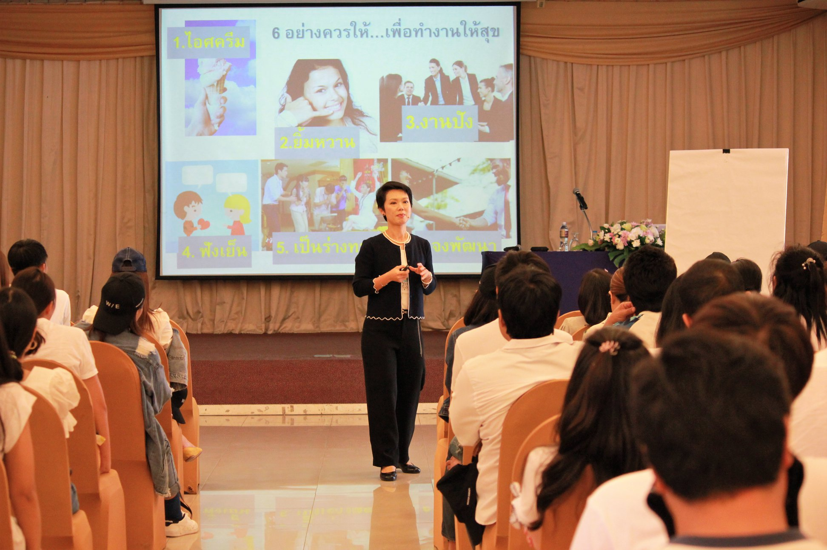
7. อย่าพูดแข่งกับเสียง
8. อย่าทะเลาะกับผู้ฟัง
9. อย่าแสดงอาการโกรธ
10. พูดด้วยระดับเสียงสูงต่ำ (มีจังหวะจะโทน)
11. การสร้างความเชื่อถือ (คำพูดที่สัญญาไว้ / บุคลิกภาพการแต่งกาย ท่าทาง)
12. รักษาเวลาให้เที่ยงตรง (อย่าพูดนานจนเกินเวลาที่กำหนด)

Slide 14
ส่วนประกอบในการพูด

Slide 15
สายงานนิเทศศาสตร์ที่เกี่ยวข้องกับทักษะในการพูด
* ผู้ประกาศข่าว (วิทยุ / โทรทัศน์)... ผู้สื่อข่าว (วิทยุ / โทรทัศน์)
* โฆษก / พิธีกร / ผู้ดำเนินรายการ (วิทยุ / โทรทัศน์)
* นักจัดรายการวิทยุ / ผู้ดำเนินรายการทางโทรทัศน์
* นักโฆษณา
* นักประชาสัมพันธ์และนักสื่อสารการตลาด

Slide 16
หลักการใช้เสียง (น้ำเสียง)
1.ต้องพูดด้วยน้ำเสียงที่น่าฟัง (เสียงทุ้ม นุ่มนวล ไม่สูงหรือต่ำเกินไป / เสียงที่สูงเกินไปจะทำให้ผู้ฟังเคร่งเครียด และเสียงที่ต่ำเกินไปจะทำให้ผู้ฟังง่วงและไม่อยากฟัง)
2. จังหวะพูด...ต้องพูดชัดถ้อยชัดคำ และไม่ช้าเนิบนาบเกินไป)

Slide 17
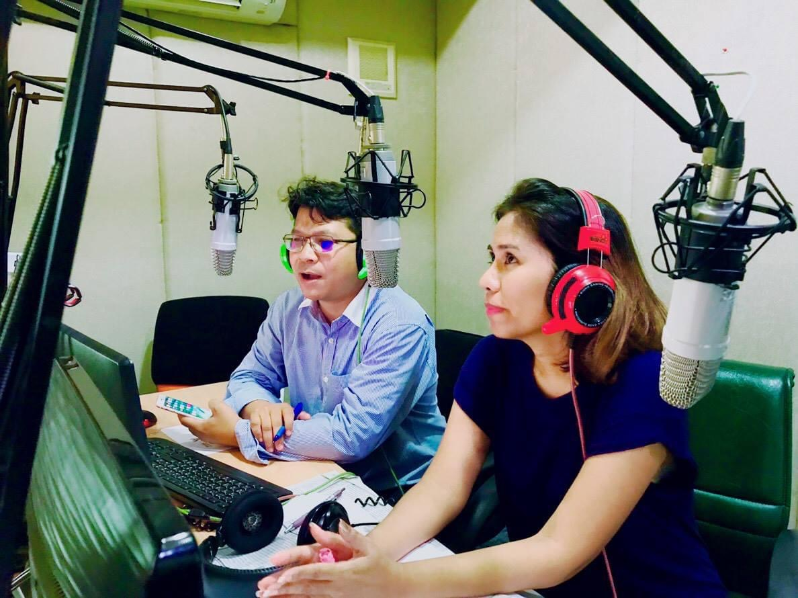
3. ลีลาการพูด (การใช้ระดับเสียงสูงต่ำ จังหวะการพูด การหยุด การพูดย้ำ การเว้นจังหวะ หรือความหนักเบาของเสียงที่แตกต่างกันในการพูดแต่ละช่วงแต่ละตอน)
4. ความชัดเจนของเสียง (พูดให้ชัดถ้อยชัดคำ ออกเสียงให้เต็มคำ และออกเสียงให้ถูกต้องตามอักขระวิธี เช่น การอ่านคำไทย การอ่านคำสมาส คำสนธิ การออกเสียง ควบกล้ำร ล ว ...การพูดไม่ชัดจะทำให้ผู้พูดเสียบุคลิกภาพ และทำให้ผู้ฟังไม่เชื่อถือ)

Slide 18
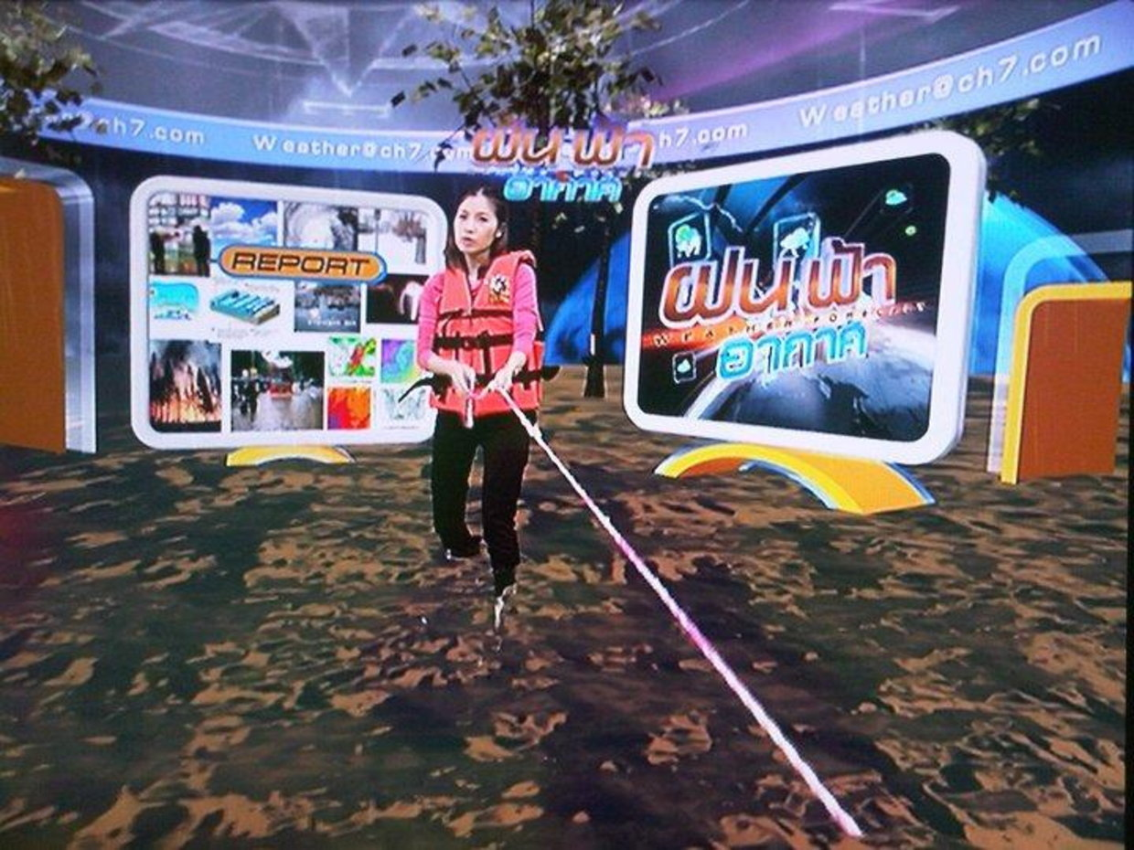
หลักการใช้สายตา สีหน้า ท่าทาง
1. การใช้สายตา (เพราะสายตาเป็นหน้าต่างของหัวใจที่ผู้พูดสามารถสื่อความรู้สึกและความจริงใจของผู้พูดไปยังผู้ฟังให้รับรู้ เข้าใจ และเกิดความซาบซึ้งได้ดี)
2. การแสดงออกของสีหน้า (ผู้พูดมีความยิ้มแย้ม แจ่มใส ความจริงใจ ความมั่นใจ ความกระตือรือร้นในการพูด)
3. การใช้กริยาท่าทาง หรือใช้ภาษากายประกอบการพูด (การใช้มือ การใช้ศรีษะ การแสดงอากัปกิริยาต่าง ๆ ประกอบการพูด)

Slide 19
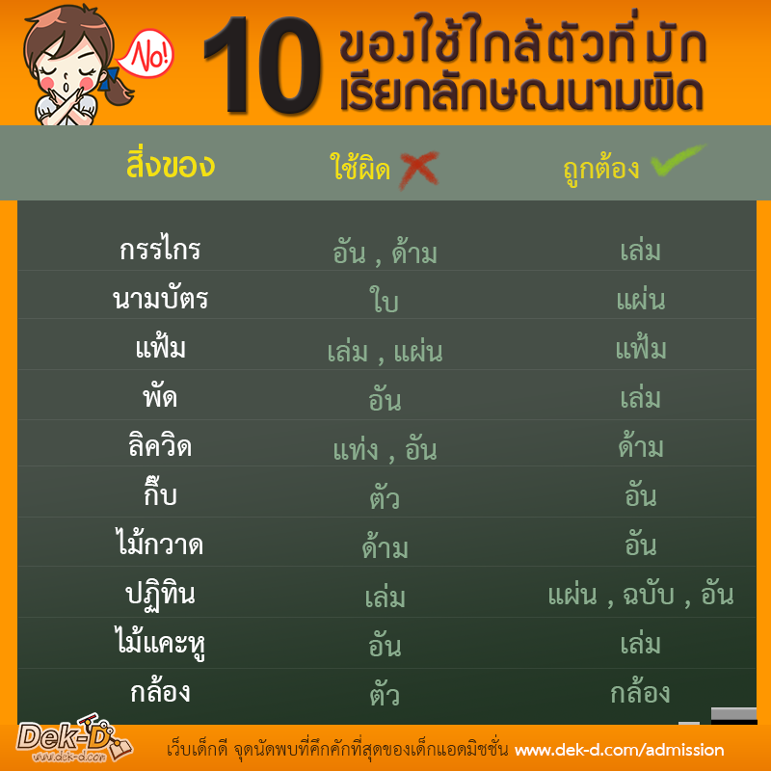
หลักการใช้ภาษา
1. ออกเสียงคำให้ถูกต้อง ชัดเจน ตามอักขระวิธี
2. ใช้ภาษาให้ถูกหลักภาษา เช่น การใช้คำ สรรพนาม ลักษณะนาม คำราชาศัพท์ การใช้ศัพท์เฉพาะต่าง ๆ
3. ใช้ประโยคสั้น ๆ กะทัดรัด ได้ใจความ ไม่เยิ่นเย้อ

Slide 20
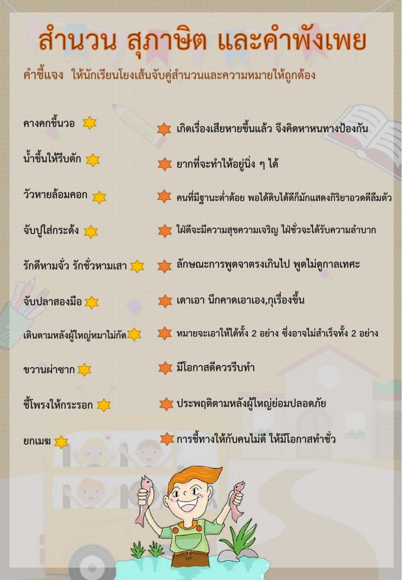
4. ใช้คำให้ตรงกับความหมาย (กิน รับประทาน เขมือบ เสวย ฉัน ต้องเลือกใช้ให้เหมาะสม)
5. ใช้คำง่าย ๆ ไม่เป็นศัพท์ทางวิชาการที่ต้องแปลความหมายอีกชั้น / หลีกเลี่ยงการใช้ภาษา ต่างประเทศ
6. หลีกเลี่ยงการใช้ภาษาที่ไม่เหมาะสมในการพูด (คำด่า คำสบถ คำไม่สุภาพ คำหยาบโลน)
7. การยกสุภาษิต คำกลอน ประกอบการพูด ต้องใช้ให้ถูกต้องตรงตามความหมายและสัมพันธ์กับเรื่องที่พูด

Slide 21
ตัวย่อภาษาอังกฤษบอกวิธีใช้ยา
po : Per os/Per oral - ให้รับประทานยา
Inj. : Injection - ยาฉีด
ID : Intradermal - ฉีดยาเข้าผิวหนัง
IM : Intramuscular - ฉีดยาเข้ากล้ามเนื้อ
Rectral Suppo. : Rectal Suppositories - ให้สอดทางทวารหนัก
sl : Sublingual - ยาอมใต้ลิ้น
Vag. Suppo. : Vaginal Suppositories - ให้สอดทางช่องคลอด

